Slide 1
Sistemas Embarcados
Marlon Prudente Oliveira de Moraes
Mateus de Oliveira Santos

Slide 2
Apresentação do problema
Geração de sinais utilizando módulo PWM
4 tipos de ondas diferentes
Senoidal
Triangular
Dende-de-serra
Quadrada
Configuração da frequência e amplitude através do teclado via UART

Slide 3
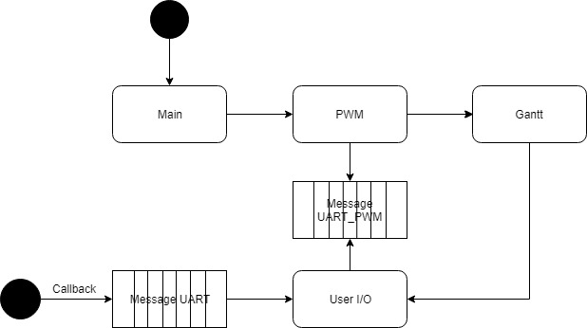
Solução Projetada

Slide 4
Diagrama de Gantt

Slide 5
Threads
Thread do console;
Thread da UART;
Thread do PWM
Thread do diagrama de Gantt

Slide 6
Dificuldades encontradas e soluções
UART
PWM
Gantt

Slide 7
Conclusão

